Slide 1




TRABAJO FINAL INTEGRADOR
MODELADO DE PROCESOS CON BPMN E INTEGRACIÓN CON SOA
GESTIÓN DE PROCESOS DE NEGOCIO
AÑO 2024

Slide 2



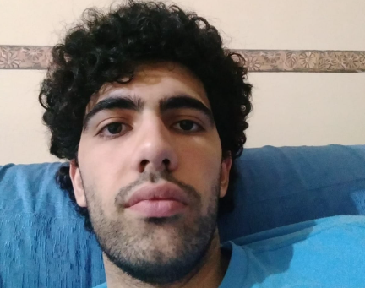
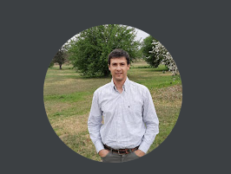
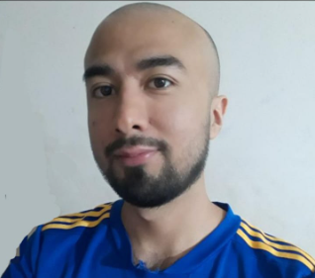


QUIÉNES SOMOS
de Haro, José
Guillen, Diego
Madozzo, Bruno
Soria, Mauricio

Slide 3

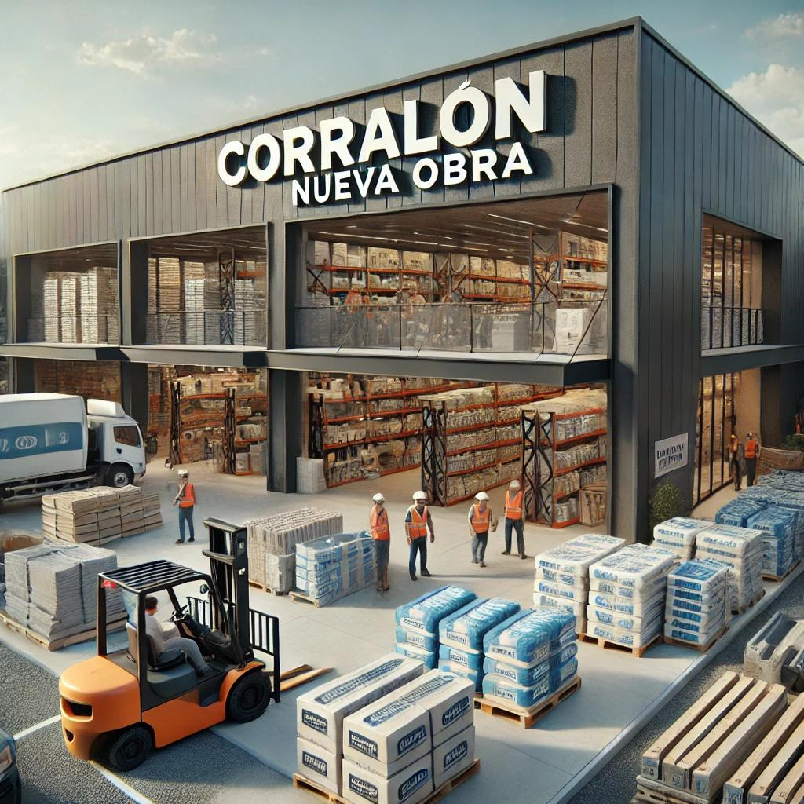
ENUNCIADO DEL PROBLEMA
SISTEMA DE GESTIÓN DE PEDIDOS PARA CORRALÓN
El corralón “Nueva obra” solicita crear un sistema de gestión de pedidos para que los clientes puedan realizar pedidos a través de la web. Actualmente, los clientes únicamente pueden realizar sus pedidos de forma presencial. Esta necesidad surge como una estrategia para llegar a más clientes y facilitar el proceso de compra. De esta forma, los clientes podrán registrarse e iniciar sesión en la aplicación web y luego elegir los productos para su compra, además de poder realizar el pago de forma online y seleccionar el método de entrega.
Categorías de productos:
Construcción, Construcción en seco, Pisos y revestimientos, Aberturas, Baños y griferías, Electricidad

Slide 4




DESCRIPCIÓN DEL PROCESO DE NEGOCIO
El proceso comienza cuando el cliente desea realizar un pedido a través de la web
El cliente inicia sesión para poder realizar una compra.
Una vez que inicia sesión, selecciona los productos, que se agregan a un carrito de compras.
Al finalizar su selección, el cliente confirma el carrito y se genera un pedido con estado “iniciado”.
Luego el cliente selecciona el método de entrega (envío a domicilio o retiro en el corralón).
Si selecciona "envío a domicilio", introduce día y dirección de entrega.
Si la compra supera los $100.000, el envío es gratuito, de lo contrario, un sistema de logística calcula el total.
Luego el cliente realiza el pago ingresando los datos de su tarjeta de crédito, débito o billetera virtual.
El área de finanzas realiza una validación del medio de pago introducido, mediante un servicio financiero.
Si la tarjeta es rechazada se notifica al cliente, que podrá introducir otro medio de pago o cancelar el pedido.
Si decide cancelar el pedido, el proceso finaliza y el pedido pasa al estado “Rechazado”.
Cuando el medio de pago es aceptado, el pedido pasa al estado “En proceso”. Luego, el cliente confirma el pedido.

Slide 5
En caso de cancelar el pedido, el proceso finaliza y el pedido pasa al estado "Cancelado".
Un empleado del depósito recibe el pedido y verifica la disponibilidad de los productos mediante un sistema de almacén.
Si hay disponibilidad de los productos, se notifica al cliente y el mismo confirma realizando el pago.
El pago se debe realizar dentro de los tres minutos posteriores a la notificación, de lo contrario se volverá a verificar el stock.
En caso de no haber stock de algún producto, se notifica en pantalla al cliente, que podrá confirmar el pedido con la faltante de productos o cancelar el pedido.
Una vez impactado el pago, de forma paralela un empleado de ventas genera la factura con un sistema de facturación; y por otro lado, un empleado del depósito genera un remito con un sistema de almacenes con los datos del pedido.
Generado el remito, paralelamente se prepara el pedido y el sistema de almacenes actualiza el stock de productos de forma automática.
Si se debe realizar el envío del mismo, el empleado del depósito notifica al cliente por email que el pedido está en camino.
El pedido pasa al estado "Entregado" una vez recibido y el proceso finaliza.

Slide 6

SOLUCIÓN MEDIANTE MODELADO BPMN

Slide 7
INTEGRACIÓN DEL MODELO BPMN CON SOA

Slide 8
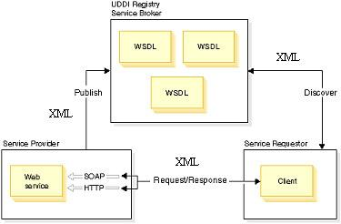
WEB SERVICES O SERVICIOS WEB
¿Qué son los servicios web?
¿Para qué sirven?
Características
Composición
Ejemplo: API web de Google
Tipos

Slide 9

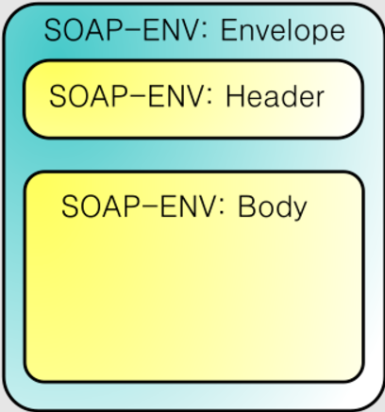
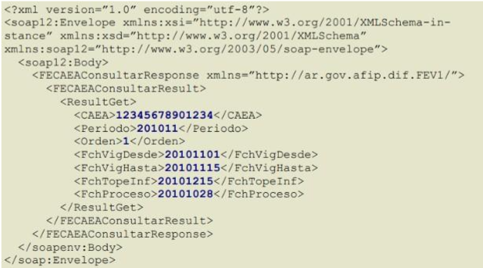
APLICACIÓN DE PROTOCOLO
¿QUÉ ES SOAP?
Definición
Ejemplo de solicitud
Es un protocolo de comunicación basado en XML que desencadenó una revolución en el ámbito del desarrollo de software al permitir la interoperabilidad fluida entre sistemas heterogéneos.
Ejemplo del cuerpo de Solicitud de facturación en formato XML, extraído de “El manual del desarrollador ” de AFIP.

Slide 10
CONCLUSIÓN
Optimización del flujo de operaciones.
Integración de modelos BPMN y SOA.
Uso de Protocolo SOAP con XML.
Futuras mejoras.
¿PREGUNTAS?

Slide 11
MUCHAS GRACIAS

